Slide 1


ĐẠO ĐỨC
Thực hành kĩ năng giữa học kì I

Slide 2



Chia sẻ kiến thức đã học
1
Tiết kiệm tiền của
Vượt khó trong học tập
Trung thực trong học tập
Biết bày tỏ ý kiến

Slide 3

2
Luyện tập

Slide 4
Bài tập 1:Theo em hành vi, việc làm nào dưới đây là đúng và nên làm?
(Đánh dấu + vào trước việc làm nên làm; đánh dấu – vào trước hành vi không nên làm)
a. Tự lực làm bài trong giờ kiểm tra.
b. Không cho bạn chép bài của mình trong giờ kiểm tra.
c. Bài tập nào khó nên nhờ bố mẹ làm hộ rồi chép vào.
d. Không nên giấu dốt, chỗ nào chưa hiểu nên hỏi bạn bè và thầy cô giáo.
e. Giấu điểm kém, chỉ báo điểm tốt với bố mẹ

Slide 5
Bài tập 1:Theo em hành vi, việc làm nào dưới đây là đúng và nên làm?
(Đánh dấu + vào trước việc làm nên làm, đánh dấu – vào trước hành vi không nên làm)
+
a. Tự lực làm bài trong giờ kiểm tra.
+
b. Không cho bạn chép bài của mình trong giờ kiểm tra.
-
c. Bài tập nào khó nên nhờ bố mẹ làm hộ rồi chép vào.
+
d. Không nên giấu dốt, chỗ nào chưa hiểu nên hỏi bạn bè và thầy cô giáo.
-
e. Giấu điểm kém, chỉ báo điểm tốt với bố mẹ

Slide 6
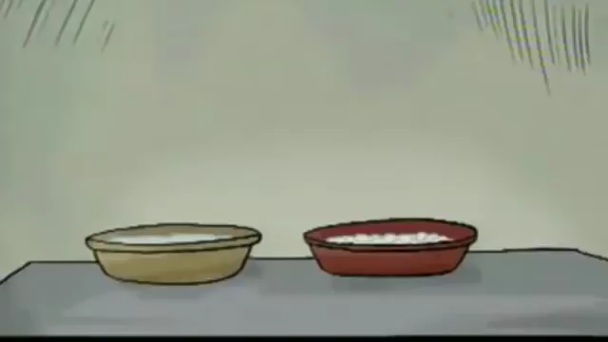

Slide 7

3
Vận dụng
Em hãy giới thiệu với các bạn những mẩu chuyện , thơ, ca dao, tục ngữ , bài hát …đã sưu tầm liên quan đến việc tiết kiệm tiền của.

Slide 8


TẠM BIỆT QUÝ THẦY CÔ CÙNG CÁC EM

